Slide 1

Adaptación de la docencia experimental a tiempos de COVID-19 y su evaluación
Miguel Ángel Queiruga Dios

Slide 2
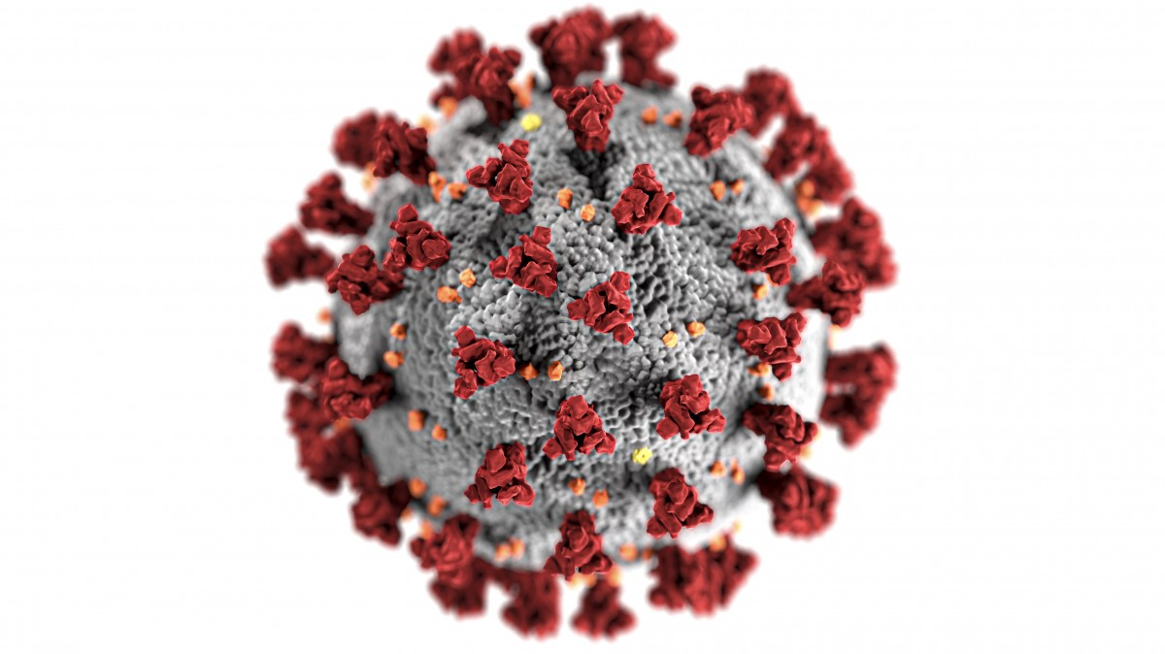
Adaptación

Slide 3
Docencia pre-COVID
Duración de la asignatura: un semestre
Grupos: 2
Alumnado total: 63
Horas teóricas semanales: 2 por grupo
Horas prácticas semanales: 2 por grupo

Slide 4
Docencia pre-COVID. Metodología de trabajo
Contenidos teóricos:
  Clase presencial (magistral)
  Apuntes y materiales de ampliación en la plataforma.
Actividades prácticas:
  Trabajo en pequeños grupos (3-4 personas).
Exposición final: informe + exposición

Slide 5
Docencia pre-COVID. Evaluación
Prueba escrita | 40%
Actividades prácticas (equipos) | 20%
Trabajo final (equipos) | 40%

Slide 6
Docencia COVID
Mantenimiento de los horarios de clase, pero de forma virtual (rutina).
Mantenimiento de las actividades prácticas (en equipos).
Mantenimiento del trabajo final (en equipos).
Prueba escrita | 40%
Actividades prácticas (equipos) | 20%
Trabajo final (equipos) | 40%

Slide 7
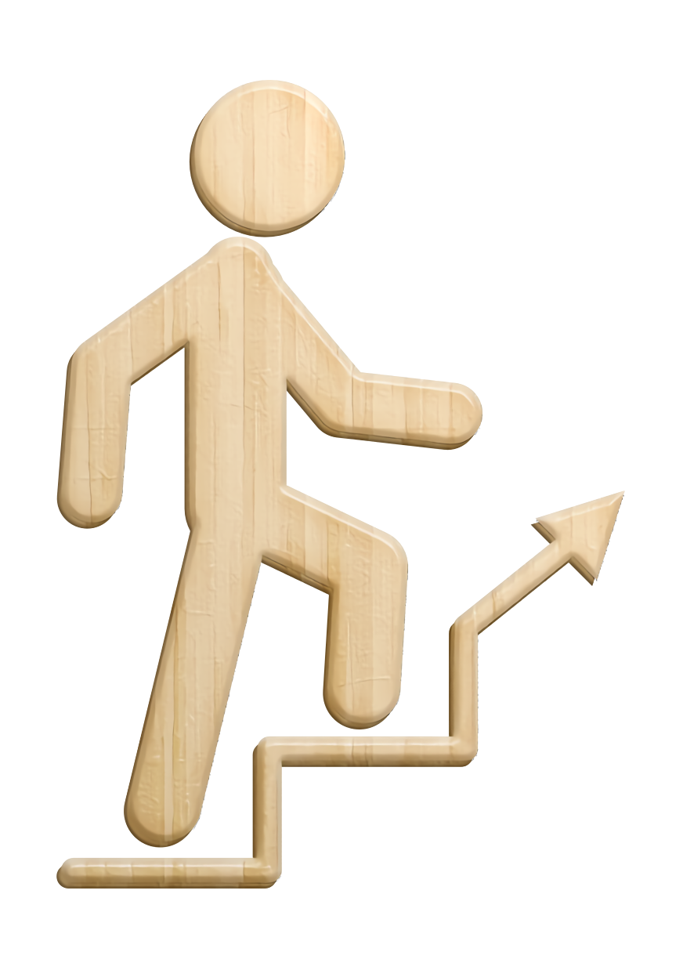
Docencia COVID. Abordaje de los contenidos
Agrupamiento de ambas clases.
Clase por videoconferencia: 2 sesiones semanales-2 niveles (progresivo, interactivo). Invitando al alumnado a venir a ambas.
Refuerzo de las tutorías: individual, grupal; por videoconferencia, por correo electrónico.

Slide 8
Docencia COVID. Materiales elaborados
¿Cómo trabajar la asignatura?
Vídeos explicativos de los fundamentos básicos de cada tema.

Slide 9
Docencia COVID. Actividades prácticas/trabajo final
Adaptación de actividades prácticas a los recursos disponibles.
Acompañar la entrega con “evidencias”: capturas, fotografía, vídeo.

Slide 10
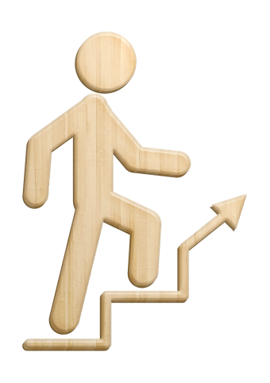
Docencia COVID. Atención a la diversidad
Dificultades con los contenidos: niveles progresivos, vídeos explicativos online. Tutorías telemáticas.
Dificultades tecnológicas: WhatsApp.
Otras dificultades.

Slide 11
Docencia COVID. Evaluación
Prueba escrita: vía la plataforma Moodle.
Recogida de actividades prácticas.
Recogida de informes finales + exposición online.

Slide 12
Resumiendo
Fusión de grupos.
¿Cómo estudiar la asignatura?
Adaptación progresiva de los contenidos.
Adaptación de las actividades prácticas.
Refuerzo de las tutorías.

Slide 13
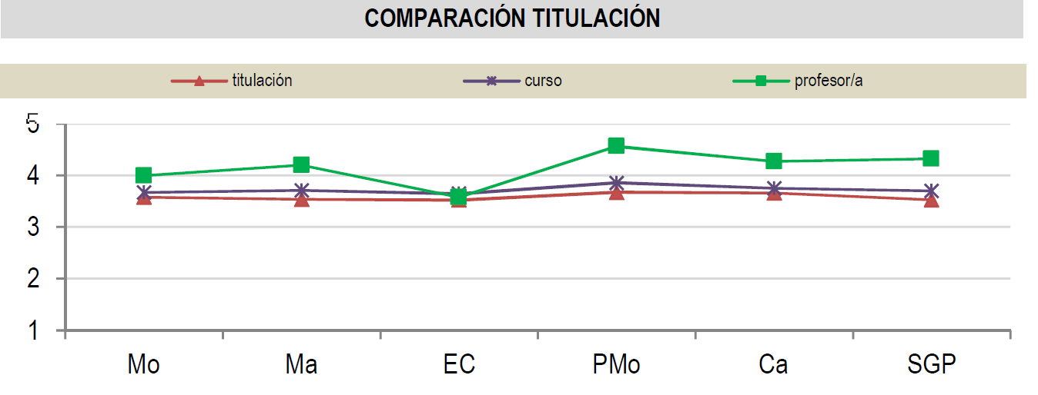
Apreciación del alumnado
Mo: Motivación del alumno. La asignatura ha resultado interesante.
Ma: Materiales de la asignatura.
EC: Evaluación continua. Métodos adecuados. Procedimientos justos.
PMo: Percepción del alumnado de la motivación del profesorado hacia la asignatura.
Ca: Percepción de la carga de trabajo.
SGP: Satisfacción general labor docente.

Slide 14
Apreciación del alumnado
Bien, ha explicado los temas siempre mediante llamada online y nos ha facilitado laboratorios virtuales para que la metodología de indagación prevista para esta asignatura se pudiera seguir con normalidad.
El profesor se ha adaptado a la perfección a esta situación, ha dado clases online y además siempre ha estado subiendo material de apoyo a la plataforma. Se ha adaptado también a las tutorías online estando siempre accesible para los alumnos.
… videoconferencias que duraban hasta que absolutamente todos los estudiantes lo hubiéramos comprendido, clases de refuerzo y de dudas.

Slide 15

Apreciación del alumnado
No se ha adaptado demasiado. Sigue siendo igual o más carga de trabajo de la que ya suponía anteriormente.

Slide 16

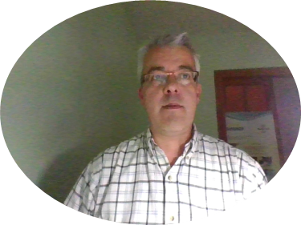
Gracias por su atención
Miguel Ángel Queiruga Dios
maqueiruga@ubu.es

